Slide 1

咖啡界的新霸王：義式咖啡的掘起
主講人
琥珀色咖啡研究室
張世勳

Slide 2
講座綱要
何謂義式咖啡
濃縮咖啡 Espresso
卡布奇諾 Cappuccino

Slide 3
何謂義式咖啡 Espresso
由義式咖啡機高溫高壓的方式萃取出來富含咖啡油脂Crema的咖啡液，稱之為義式濃縮咖啡，亦為各種衍生之義式咖啡基底。
由於義式咖啡機高溫高壓的萃取特性，使得咖啡粉末能在短時間內得到高效率的萃取，簡單以流速的控制來作為風味呈現的客觀依據，而義式咖啡機的特性，在萃取流速有誤差時即影響風味的呈現，故義式濃縮咖啡味道的一致性，可說是取決於每杯流速的穩定性。

Slide 4
何謂義式咖啡 Espresso
依據世界盃咖啡大師比賽定義
一杯濃縮咖啡是1oz的飲料(25~35ml，包含crema)
Espresso須以攝氏90.5~96度間的溫度沖煮
咖啡機的沖煮壓力設定在8.5~9.5 bar之間
咖啡萃取時間建議在20~30秒間，但無強制規定

Slide 5
義式咖啡 Espresso
濃縮咖啡的製作步驟
研磨咖啡粉
配粉
填壓
萃取

Slide 6
義式咖啡 Espresso
世界盃咖啡大師比賽對濃縮咖啡的評鑑
Crema 之色澤(榛果、深棕、赭紅色)
Crema 的濃稠度與持久性
味覺均衡表現：甜/酸/苦 3大主味的均衡協調表現
觸覺均衡表現：厚實/滑順/圓潤

Slide 7
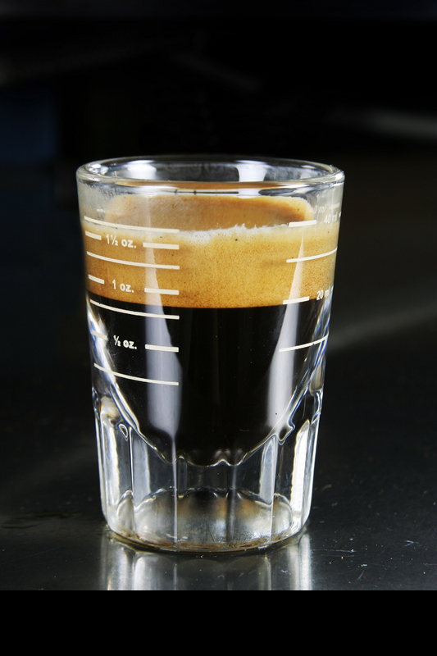
如何品嚐義式咖啡
觀色
聞香
加糖攪拌3~5下
一口飲盡
將剩餘的糖撥入嘴含著
感受餘味

Slide 8
何謂卡布奇諾咖啡 Cappuccino
義大利國家濃縮咖啡協會發布的卡布奇諾規格：
一杯卡布奇諾大小應只有150毫升
其中是120毫升的蒸氣加熱牛奶與25毫升的義式濃縮咖啡調和而成的
牛奶成分起碼必須3.2％的蛋白質與3.5％的脂肪
牛奶蒸氣加熱達攝氏55度

Slide 9
何謂卡布奇諾咖啡 Cappuccino
依據世界盃咖啡大師比賽定義
一杯卡布奇諾是含有espresso與牛奶的飲料，需呈現espresso與牛奶和諧均衡口感/豐富/甜度
一杯卡布奇諾需含一份espresso與蒸奶，奶泡厚度需約1公分
卡布奇諾的是一杯總量在150～180ml之間的飲料
卡布奇諾可以是拉花形式(Latte Art)，也可以是傳統形式
卡布奇諾是不允許表面裝飾(Topping)，不可添加糖或香料或任何粉類的加料

Slide 10
卡布奇諾咖啡 Cappuccino
卡布奇諾咖啡的製作步驟
萃取Espresso
蒸奶
融合
表面成形：拉花形式/傳統形式

Slide 11
卡布奇諾咖啡
世界盃咖啡大師比賽對卡布奇諾咖啡的評鑑
正確的卡布奇諾外觀(傳統或是拉花)
crema是否完整圍繞著咖啡邊緣，圖案是否是對稱的/對比的顏色，泡沫要光滑(如鏡面)
奶泡的濃稠度與持久性
奶泡的厚度必頇至少要有1公分，奶泡必須是柔順光滑的組織，並只含有非常少量的小氣泡
味覺均衡表現
溫度適當，飽滿帶甜，濃縮咖啡與牛奶融合很好，風味均衡

Slide 12
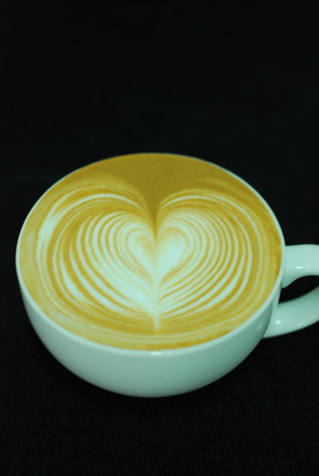
如何品嚐卡布奇諾咖啡
欣賞表面圖形
先喝一口，感受基底咖啡的味道
再喝一口，感受牛奶的香甜
儘速飲用，感受奶昔般的口感

Slide 14
Q and A
張世勳
0986-939-825 AmberCaffe@gmail.com
琥珀色咖啡研究室 室長
台灣飲料調製協會 副理事
台北精品咖啡商業發展協會 理事
黎明技術學院 兼任講師
台北市內湖、文山社區大學 講師
SCAE歐洲精品咖啡協會 咖啡烘焙認證 一、二、三級證照
SCAE歐洲精品咖啡協會 咖啡感官認證 一、二級證照
SCAE歐洲精品咖啡協會 咖啡研磨與萃取認證 一、二級證照
SCAE歐洲精品咖啡協會 咖啡師認證 一、二、三級證照
SCAE歐洲精品咖啡協會 咖啡生豆認證 一、二級證照
A+澳洲葡萄酒管理局一級認證
法國-Bordeaux Wine Introduction Level 1+2
法國-Bourgogre Wines Amateur Certifucate Level 1
2017 海院盃全國手沖咖啡比賽 評審長
2017 台灣有機咖啡評鑑大賞 烘焙長
2015 海院盃全國創意手沖咖啡比賽 評審長
2014、2015年台灣虹吸咖啡大師比賽 評審長
2014 WCE世界盃拉花大賽台灣選拔賽 評審
2014 臺北咖啡掛耳包競賽 評審
2014 臺北市精品咖啡師評定 術科評定委員
2014 全國機場盃咖啡茶飲調酒創意比賽 虹吸咖啡組 主審
2013 全國機場盃咖啡茶飲創意比賽 籌辦經理人
2012 第十五屆金樽盃國際調酒大賽 虹吸咖啡組 主審
2011 WCE世界盃虹吸咖啡大賽台灣代表選拔賽 評審
2011 臺北咖啡拉花大賽 評審
2009、2011 WCE世界盃咖啡大師台灣選拔賽 評審

